Slide 1
Validation

Slide 2

Nội dung
Giới thiệu mô hình kiểm lỗi
Kiểm lỗi phía server
Định nghĩa Model có kiểm lỗi
Định nghĩa và khai báo thông báo lỗi
Xây dựng Controller kiểm lỗi
Xây dựng View hiển thị lỗi
Kiểm lỗi phía client
Viết mã kiểm lỗi jQuery
Sử dụng chung thông báo lỗi với server

Slide 3
Giới thiệu
Dữ liệu vào không hợp lệ sẽ gây các lỗi khó lường. Vì vậy việc kiểm soát dữ liệu vào luôn đóng vai trò quan trọng của ứng dung.
Các lỗi thường gặp
Để trống ô nhập…
Không đúng định dạng email, creditcard, url…
Sai kiểu số nguyên, số thực, ngày giờ…
Giá trị tối thiểu, tối đa, trong phạm vi…
Không giống mật khẩu, đúng captcha, trùng mã
Không như mong đợi của việc tính toán nào đó…

Slide 4
Minh họa kiểm lỗi

Slide 5
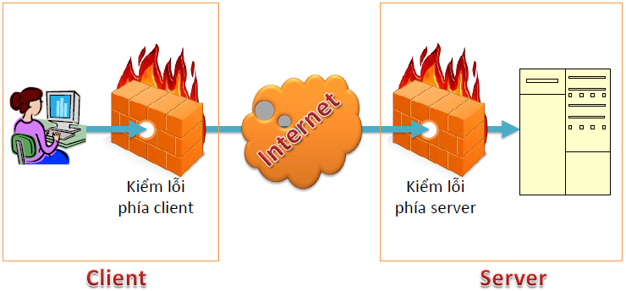
Mô hình kiểm lỗi
Client (jQuery)
Server (Spring MVC)

Slide 6
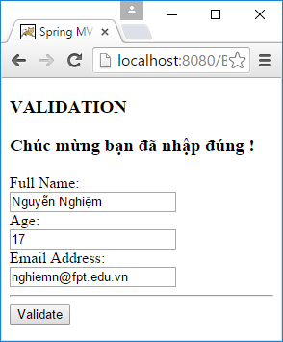
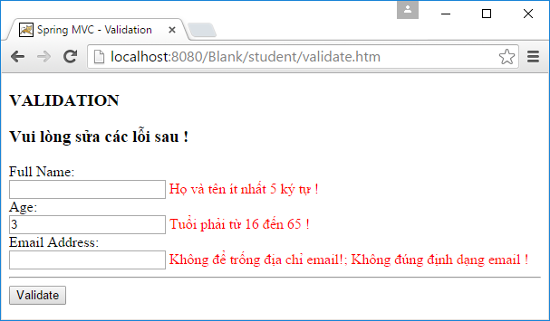
Case Study

Slide 7
KIỂM LỖI PHÍA SERVER

Slide 8
Các bước thực hiện
B1: Thêm luật kiểm lỗi vào các trường dữ liệu.
B2: Kiểm lỗi trong action
B3: Hiển thị thông báo lỗi trên view
B2: Khai báo thông báo lỗi

Slide 9
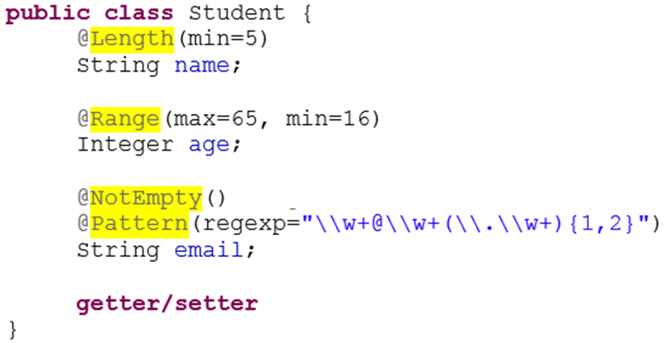
Kiểm lỗi các trường dữ liệu

Slide 10
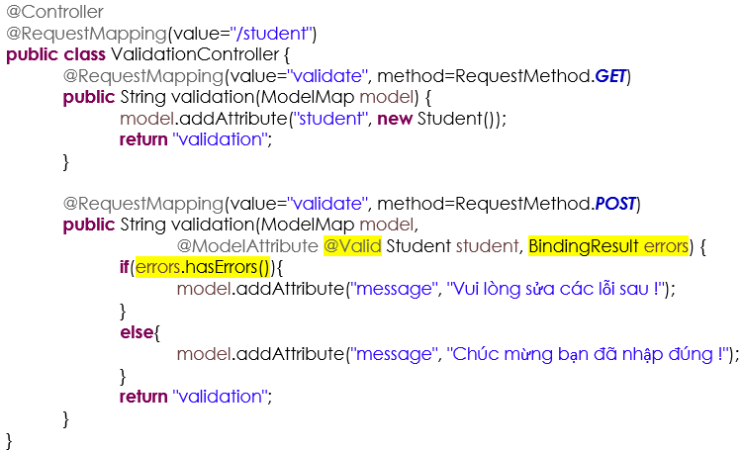
Hiệu chỉnh mã kiểm lỗi của action

Slide 11
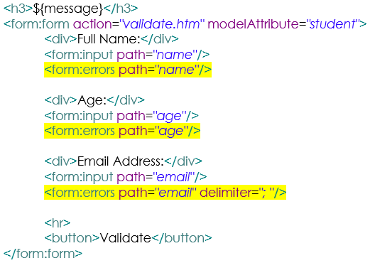
Hiển thị lỗi

Slide 12
Định nghĩa thông báo lỗi
StudentValidationMessages.properties
Length.student.name=Họ và tên ít nhất 5 ký tự !
Range.student.age=Tuổi phải từ 16 đến 65 !
Pattern.student.email=Không đúng định dạng email !
NotEmpty.student.email=Không để trống địa chỉ email!
Length.student.name
Length: tên luật kiểm lỗi
Student: tên model-attribute
Name: tên trường kiểm lỗi

Slide 13
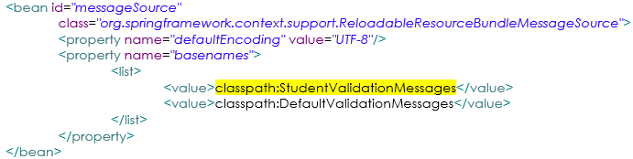
Cấu hình thông báo lỗi
Thông báo lỗi của bean
Thông báo lỗi mặc định
Tất cả các thông báo lỗi trong StudentValidationMessages đều được sử dụng. Nếu còn lỗi chưa được định nghĩa thì thông báo lỗi sẽ lấy ở DefaultValidationMessages

Slide 14
javax.validation.constraints
AssertFalse: must be false
AssertTrue : must be true
DecimalMax : must be less than or equal to {value}
DecimalMin : must be greater than or equal to {value}
Digits : numeric value out of bounds (<{integer} digits>.<{fraction} digits> expected)
Future : must be in the future
Max : must be less than or equal to {value}
Min : must be greater than or equal to {value}
NotNull : may not be null
Null : must be null
Past : must be in the past
Pattern : must match "{regexp}"
Size : size must be between {min} and {max}

Slide 15
org.hibernate.validator.constraints
CreditCardNumber: invalid credit card number
Email : not a well-formed email address
Length : length must be between {min} and {max}
NotBlank : may not be empty
NotEmpty : may not be empty
Range : must be between {min} and {max}
SafeHtml : may have unsafe html content
ScriptAssert : script expression "{script}" didn't evaluate to true
URL : must be a valid URL
typeMismatch=type mismatch

Slide 16
KIỂM LỖI PHÍA CLIENT

Slide 17
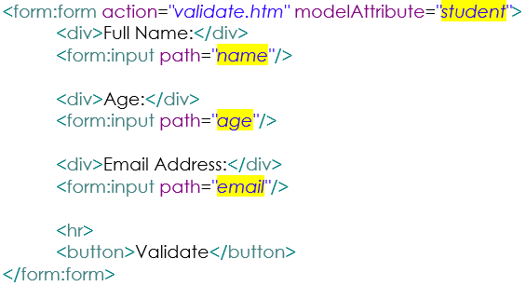
Form

Slide 18
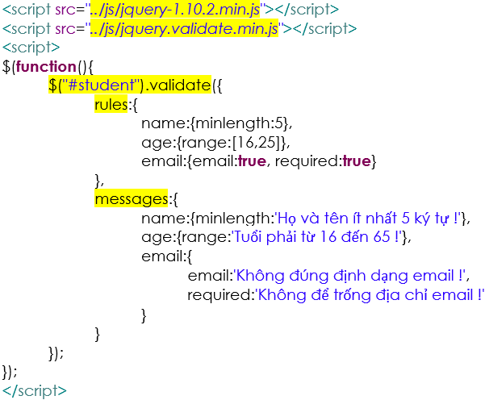
Mã kiểm lỗi jQuery
Thư viện jquery
Form kiểm lỗi
Form kiểm lỗi
Thông báo lỗi

Slide 19
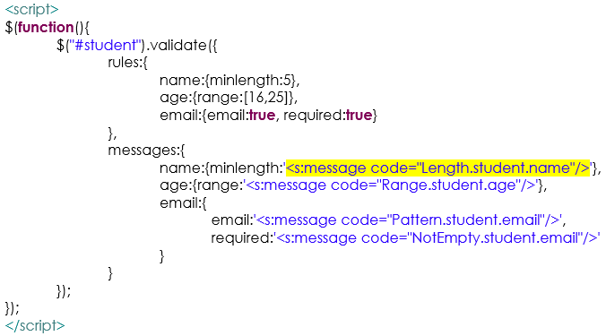
Dùng chung thông báo với server
<%@ taglib uri="http://www.springframework.org/tags" prefix="s" %>
Thông báo lỗi đã được định nghĩa trên server

Slide 20
Luật kiểm lỗi của jQuery

Slide 21

Tóm tắt
Giới thiệu mô hình kiểm lỗi
Kiểm lỗi phía server
Định nghĩa Model có kiểm lỗi
Định nghĩa và khai báo thông báo lỗi
Xây dựng Controller kiểm lỗi
Xây dựng View hiển thị lỗi
Kiểm lỗi phía client
Viết mã kiểm lỗi jQuery
Sử dụng chung thông báo lỗi với server

